Slide 1
Matematiksel İfadelerin Yazılması
Ön tanımlama bölümünde \usepackage{amsmath}
paket yüklemesinin yapıldığı kabul edilmektedir.
Matematiksel bir ifade bir paragrafın içinde yer alabildiği gibi paragrafın bölünerek ayrı bir satırda ifadenin gösterilmesi de mümkündür.

Slide 2
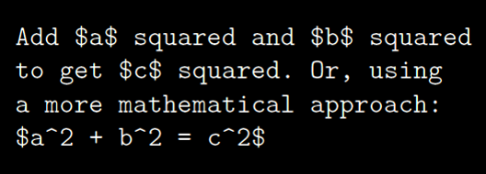
Matematiksel İfadelerin Yazılması
Paragraf içinde yer alacak bir matematiksel ifade kod yazma esnasında $ ve $ işaretleri arasına yerleştirilir.
Örnek

Slide 3
Matematiksel İfadelerin Yazılması
Örnek

Slide 4
Matematiksel İfadelerin Yazılması
Paragrafın içeriğinden ayrı, daha uzun ifadeler, paragrafı bölmek zorunda kalmadan yazılabilir. Bunun için matematiksel ifade
\begin{equation} ve \end{equation}
ifadeleri arasına yazılır. Buna «display» tipi ifade denir.

Slide 5
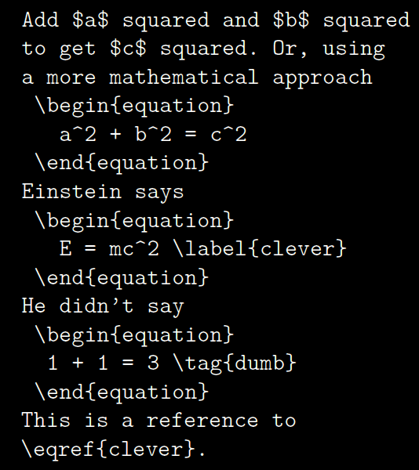
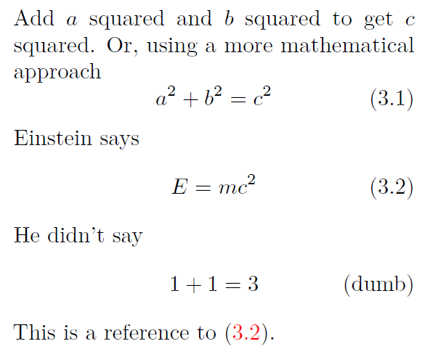
Matematiksel İfadelerin Yazılması

Slide 6
Matematiksel İfadelerin Yazılması
Eğer display tipi bir ifadenin Latex tarafından numaralandırılması istenmiyorsa o zaman ifade
\begin*{equation} ve \end*{equation}
arasına yerleştirilir.
Ayrıca aynı işi, matematiksel ifadeyi
\[ ve \]
arasına yazarak da yaptırabiliriz.

Slide 7
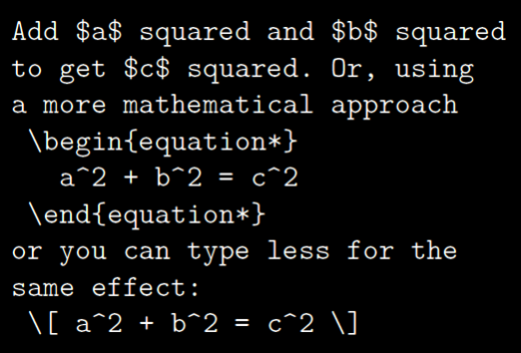
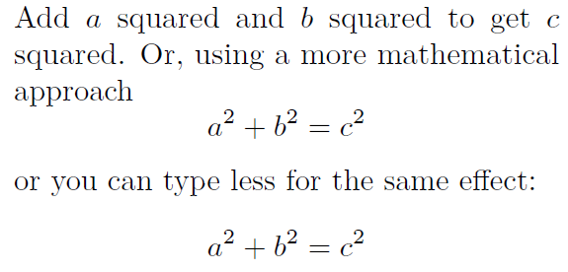
Matematiksel İfadelerin Yazılması
Örnek

Slide 8
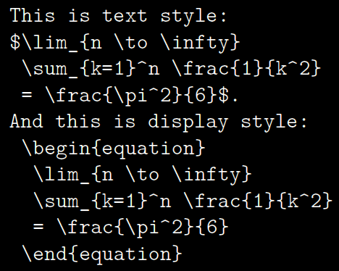
Matematiksel İfadelerin Yazılması
Bu örnek display tipi bir ifade ile bir satır içi ifadenin farkına dikkat çekmek içindir.
Örnek

Slide 9
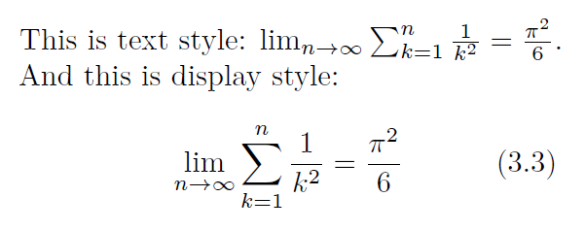
Matematiksel İfadelerin Yazılması
Örnek

Slide 10
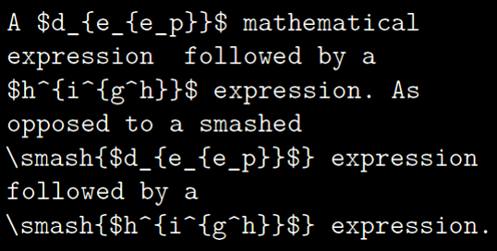
Matematiksel İfadelerin Yazılması
Üs ve İndis Yazımı

Slide 11
Matematiksel İfadelerin Yazılması
Matematiksel ve Düz Yazının Farkı
Bir çok boşluk ve satır bölünmesi önemsizdir. Boşluklar ya Latex tarafından mantıksal olarak tanımlanır ya da özel komutlar ile belirtilmelidir.
Matematiksel yazımda boş satır kullanılmaz. Her formül bir paragraf gibidir.
Matematiksel yazımda kullanılan her harf bir değişken adı olarak değerlendirilir. Bir formül içinde düz yazı kullanılacak ise \text{…} komutu kullanılır.

Slide 12
Matematiksel İfadelerin Yazılması
Matematiksel ve Düz Yazının Farkı

Slide 13
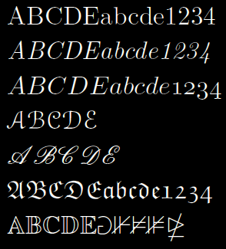
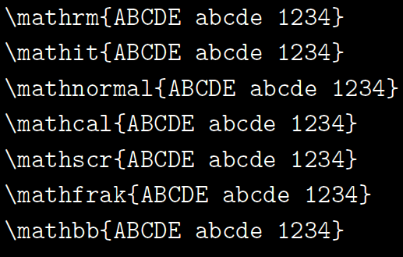
Matematiksel İfadelerin Yazılması
Bazı Matematiksel Fontlar

Slide 14
Matematiksel İfadelerin Yazılması
Bazı Matematiksel Fontlar
mathrsfs paketi gereklidir.

Slide 15
Matematiksel İfadelerin Yazılması
Bazı Matematiksel Fontlar
amsfonts ya da amssymb paketi gereklidir.

Slide 16
Matematiksel İfadelerin Yazılması
Bazı Matematiksel Fontlar
amsfonts ya da amssymb paketi gereklidir.

Slide 17
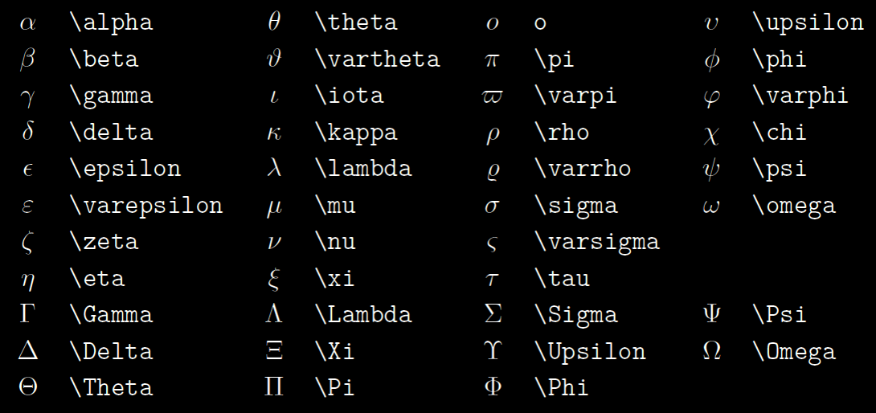
Matematiksel İfadelerin Yazılması
Bir Matematiksel Formülün Yapı Taşları
Yunan Alfabesi

Slide 18
Matematiksel İfadelerin Yazılması
Bir Matematiksel Formülün Yapı Taşları
Yunan Alfabesi
Büyük harfler

Slide 19
Matematiksel İfadelerin Yazılması
Bir Matematiksel Formülün Yapı Taşları
Yunan Alfabesi

Slide 20
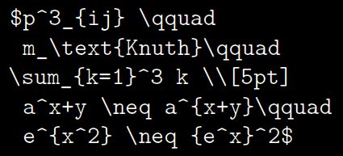
Matematiksel İfadelerin Yazılması
Bir Matematiksel Formülün Yapı Taşları
Kuvvet, Üstsimge ve Altsimge
Kuvvet, üstsimge ve altsimge ^ ve _ simgeleri kullanılarak tanımlanır.
Bu komutların birden çok karakteri etkilemesini istiyorsak, bunları { ve } parantezleri arasına yazmamız gerekir.

Slide 21
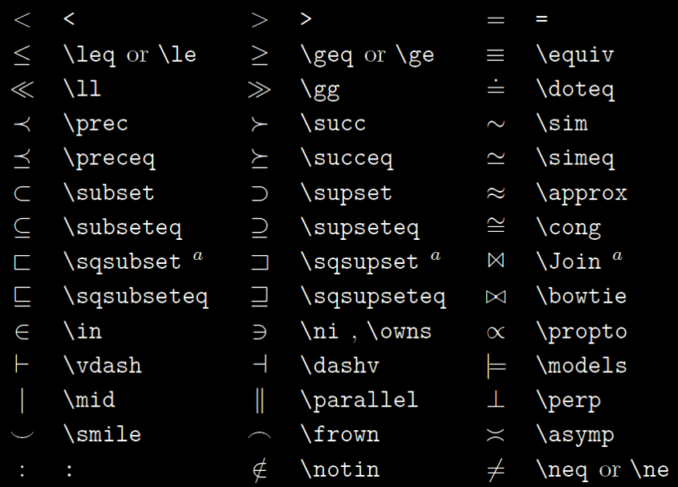
Matematiksel İfadelerin Yazılması
Bir Matematiksel Formülün Yapı Taşları
İkili Bağıntı Simgeleri
a : latexsym paketi gereklidir.

Slide 22
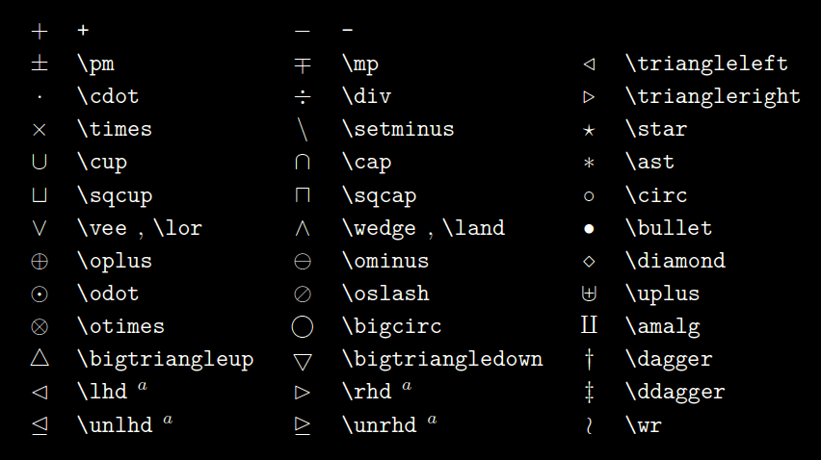
Matematiksel İfadelerin Yazılması
Bir Matematiksel Formülün Yapı Taşları
İkili İşlem Simgeleri
a : latexsym paketi gereklidir.
a : latexsym paketi gereklidir.

Slide 23
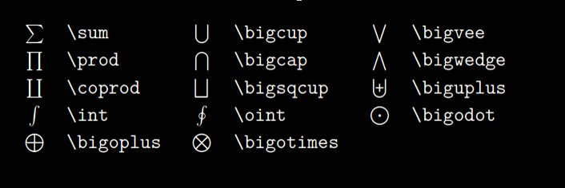
Matematiksel İfadelerin Yazılması
Bir Matematiksel Formülün Yapı Taşları
Büyük Operatör Simgeleri

Slide 24
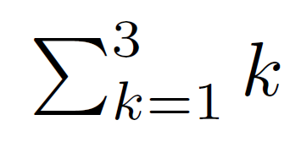
Matematiksel İfadelerin Yazılması
Bir Matematiksel Formülün Yapı Taşları
Büyük Operatör Simgeleri

Slide 25
Matematiksel İfadelerin Yazılması
Bir Matematiksel Formülün Yapı Taşları
Köklü İfadeler

Slide 26
Matematiksel İfadelerin Yazılması
Bir Matematiksel Formülün Yapı Taşları
Köklü İfadeler

Slide 27
Matematiksel İfadelerin Yazılması
Bir Matematiksel Formülün Yapı Taşları
Köklü İfadeler

Slide 28
Matematiksel İfadelerin Yazılması
Bir Matematiksel Formülün Yapı Taşları
Köklü İfadeler

Slide 29
Matematiksel İfadelerin Yazılması
Bir Matematiksel Formülün Yapı Taşları
Köklü İfadeler

Slide 30
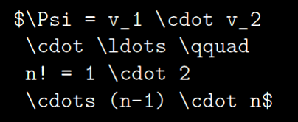
Matematiksel İfadelerin Yazılması
Bir Matematiksel Formülün Yapı Taşları
Orta Nokta, Üç Nokta

Slide 31
Matematiksel İfadelerin Yazılması
Bir Matematiksel Formülün Yapı Taşları
Orta Nokta, Üç Nokta

Slide 32
Matematiksel İfadelerin Yazılması
Bir Matematiksel Formülün Yapı Taşları
Orta Nokta, Üç Nokta

Slide 33
Matematiksel İfadelerin Yazılması
Bir Matematiksel Formülün Yapı Taşları
Orta Nokta(\cdot), Üç Nokta(\cdots, \ldots)

Slide 34
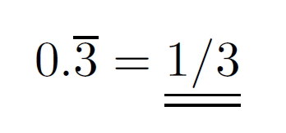
Matematiksel İfadelerin Yazılması
Bir Matematiksel Formülün Yapı Taşları
Üst çizgi, alt çizgi

Slide 35
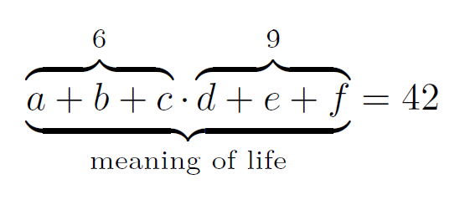
Matematiksel İfadelerin Yazılması
Bir Matematiksel Formülün Yapı Taşları
Üst parantez, alt parantez

Slide 36
Matematiksel İfadelerin Yazılması
Bir Matematiksel Formülün Yapı Taşları
Üst parantez, alt parantez

Slide 37
Matematiksel İfadelerin Yazılması
Bir Matematiksel Formülün Yapı Taşları
Üst parantez, alt parantez

Slide 38
Matematiksel İfadelerin Yazılması
Bir Matematiksel Formülün Yapı Taşları
Üst parantez, alt parantez

Slide 39
Matematiksel İfadelerin Yazılması
Bir Matematiksel Formülün Yapı Taşları
Vurgu Simgeleri

Slide 40
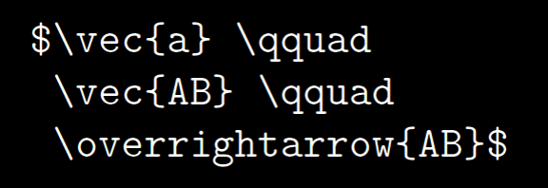
Matematiksel İfadelerin Yazılması
Bir Matematiksel Formülün Yapı Taşları
Vurgu Simgeleri

Slide 41
Matematiksel İfadelerin Yazılması
Bir Matematiksel Formülün Yapı Taşları
Özel Fonksiyonlar
Yukarıdaki fonksiyonlar matematiksel yazım alanında diğer simgelerin aksine italik olarak değil, dik biçimde yazılırlar.

Slide 42
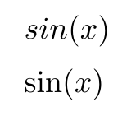
Matematiksel İfadelerin Yazılması
Bir Matematiksel Formülün Yapı Taşları
Özel Fonksiyonlar

Slide 43
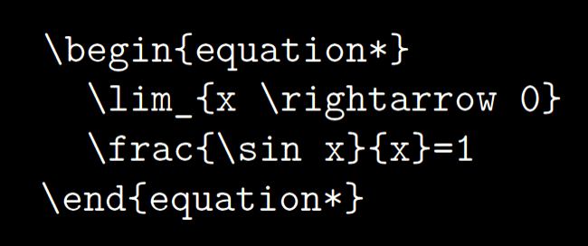
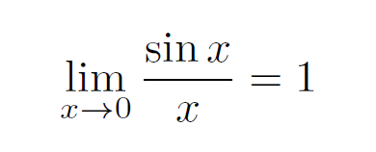
Matematiksel İfadelerin Yazılması
Bir Matematiksel Formülün Yapı Taşları
Özel Fonksiyonlar
Örnek

Slide 44
Matematiksel İfadelerin Yazılması
Bir Matematiksel Formülün Yapı Taşları
Özel Fonksiyonlar
Yukarıdaki listede bulunmayan özel fonksiyonlar için \DeclareMathOperator komutu kullanılır.

Slide 45
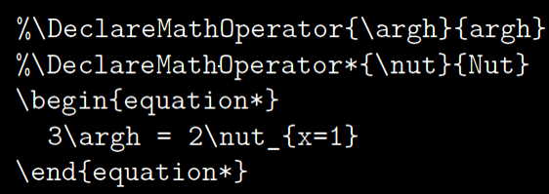
Matematiksel İfadelerin Yazılması
Bir Matematiksel Formülün Yapı Taşları
Özel Fonksiyonlar
Yukarıdaki listede bulunmayan özel fonksiyonlar için \DeclareMathOperator komutu kullanılır.

Slide 46
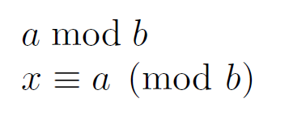
Matematiksel İfadelerin Yazılması
Bir Matematiksel Formülün Yapı Taşları
Modüler Aritmetik Sembolü
\bmod ve \pmod gibi iki komut kullanılır.

Slide 47
Matematiksel İfadelerin Yazılması
Bir Matematiksel Formülün Yapı Taşları
Modüler Aritmetik Sembolü
\bmod ve \pmod gibi iki komut kullanılır.

Slide 48
Matematiksel İfadelerin Yazılması
Bir Matematiksel Formülün Yapı Taşları
Modüler Aritmetik Sembolü
\bmod ve \pmod gibi iki komut kullanılır.

Slide 49
Matematiksel İfadelerin Yazılması
Bir Matematiksel Formülün Yapı Taşları
Kesirler
\frac{…}{…} : normal kesirler içindir. Satır içi formüllerde küçük, display tipi formüllerde ise büyük kesir gösterir.
\tfrac{…}{…} : display tipi formüllerde kesirin küçük olmasını sağlar.
\dfrac{…}{…} : satır içi formüllerde kesirin büyük olmasını sağlar.

Slide 50
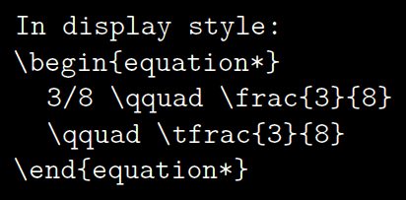
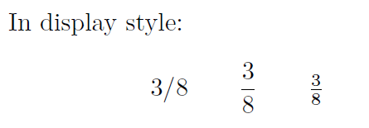
Matematiksel İfadelerin Yazılması
Bir Matematiksel Formülün Yapı Taşları
Kesirler

Slide 51
Matematiksel İfadelerin Yazılması
Bir Matematiksel Formülün Yapı Taşları
Kesirler

Slide 52
Matematiksel İfadelerin Yazılması
Bir Matematiksel Formülün Yapı Taşları
Kesirler

Slide 53
Matematiksel İfadelerin Yazılması
Bir Matematiksel Formülün Yapı Taşları
Kesirler

Slide 54
Matematiksel İfadelerin Yazılması
Bir Matematiksel Formülün Yapı Taşları
Kesirler

Slide 55
Matematiksel İfadelerin Yazılması
Bir Matematiksel Formülün Yapı Taşları
Kesirler

Slide 56
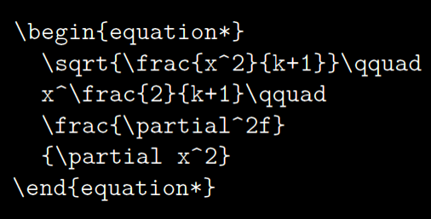
Matematiksel İfadelerin Yazılması
Bir Matematiksel Formülün Yapı Taşları
Kısmi Türev
\partial komutu ile gösterilir.

Slide 57
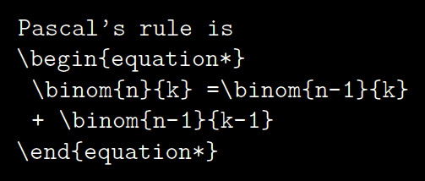
Matematiksel İfadelerin Yazılması
Bir Matematiksel Formülün Yapı Taşları
Binom
\binom komutu ile gösterilir.

Slide 58
Matematiksel İfadelerin Yazılması
Bir Matematiksel Formülün Yapı Taşları
Binom
\binom komutu ile gösterilir.

Slide 59
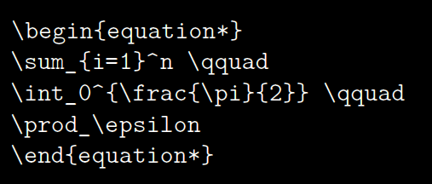
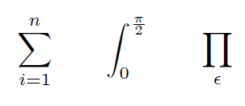
Matematiksel İfadelerin Yazılması
Bir Matematiksel Formülün Yapı Taşları
Bazı Operatörlerde Alt ve Üst Limitler
Alt ve üst limitler tıpkı üs ve indis yazılırken kullandığımız gibi ^ ve _ komutları ile tanımlanır.

Slide 60
Matematiksel İfadelerin Yazılması
Bir Matematiksel Formülün Yapı Taşları
Bazı Operatörlerde Alt ve Üst Limitler
Alt ve üst limitler tıpkı üs ve indis yazılırken kullandığımız gibi ^ ve _ komutları ile tanımlanır.

Slide 61
Matematiksel İfadelerin Yazılması
Bir Matematiksel Formülün Yapı Taşları
Bazı Operatörlerde Alt ve Üst Limitler
Alt ve üst limitler tıpkı üs ve indis yazılırken kullandığımız gibi ^ ve _ komutları ile tanımlanır.

Slide 62
Matematiksel İfadelerin Yazılması
Bir Matematiksel Formülün Yapı Taşları
Bazı Operatörlerde Alt ve Üst Limitler
Alt ve üst limitler tıpkı üs ve indis yazılırken kullandığımız gibi ^ ve _ komutları ile tanımlanır.

Slide 63
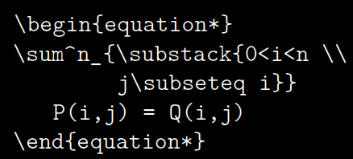
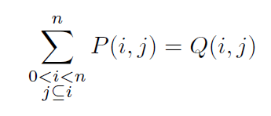
Matematiksel İfadelerin Yazılması
Bir Matematiksel Formülün Yapı Taşları
Bazı Operatörlerde Alt ve Üst Limitler
Alt ve üst limitler tıpkı üs ve indis yazılırken kullandığımız gibi ^ ve _ komutları ile tanımlanır.

Slide 64
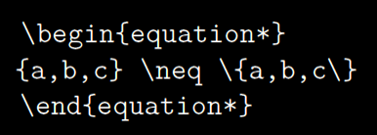
Matematiksel İfadelerin Yazılması
Bir Matematiksel Formülün Yapı Taşları
Parantez kullanımı
{, }, (, ), [ ve ] gibi simgeleri göstermek için başlarına \ konulur.

Slide 65
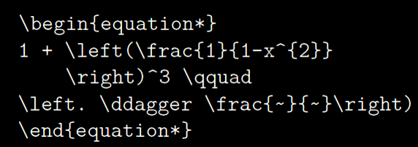
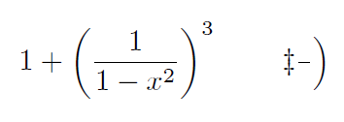
Matematiksel İfadelerin Yazılması
Bir Matematiksel Formülün Yapı Taşları
Parantez kullanımı

Slide 66
Matematiksel İfadelerin Yazılması
Bir Matematiksel Formülün Yapı Taşları
Parantez kullanımı

Slide 67
Matematiksel İfadelerin Yazılması
Bir Matematiksel Formülün Yapı Taşları
Parantez kullanımı

Slide 68
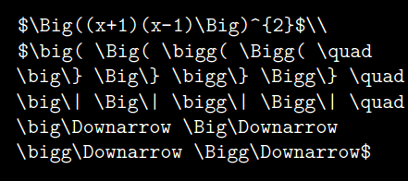
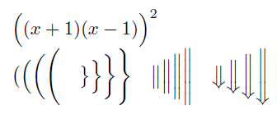
Matematiksel İfadelerin Yazılması
Bir Matematiksel Formülün Yapı Taşları
Parantez kullanımı
Bazı durumlarda parantezlerin boyutlarını bizim söylememiz gerekebilir. Bunun için \big, \Big ve \bigg ve \Bigg komutları kullanılır.

